Slide 1
“LA IGLESIA EN MI COMUNIDAD”
MÁS CERCA DE LA COMUNIDAD
ESCUELA SABÁTICA
IGLESIA ADVENTISTA DEL 7° DÍA

Slide 2
SERVICIO DE CANTO
#496 “SUS MANOS SOMOS”, #497 “MANOS”,
#498 “PUEDES DEMOSTRAR CON TUS MANOS”.

Slide 3
A LA IGLESIA ADVENTISTA DEL 7° DÍA

Slide 4
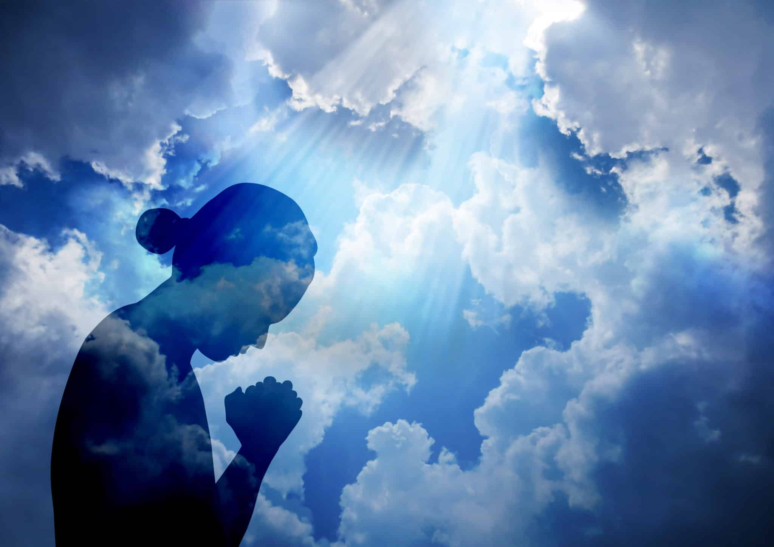
ORACIÓN DE RODILLAS
Orar para que Dios nos dé su Espíritu de bondad y servicio.

Slide 5
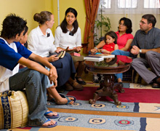
PROPÓSITO
1. Hacer énfasis en la tarea misionera de la iglesia y el grupo pequeño, así como de cada miembro
de iglesia.
2. Destacar la bondad como parte esencial de nuestra labor misionera.

Slide 6
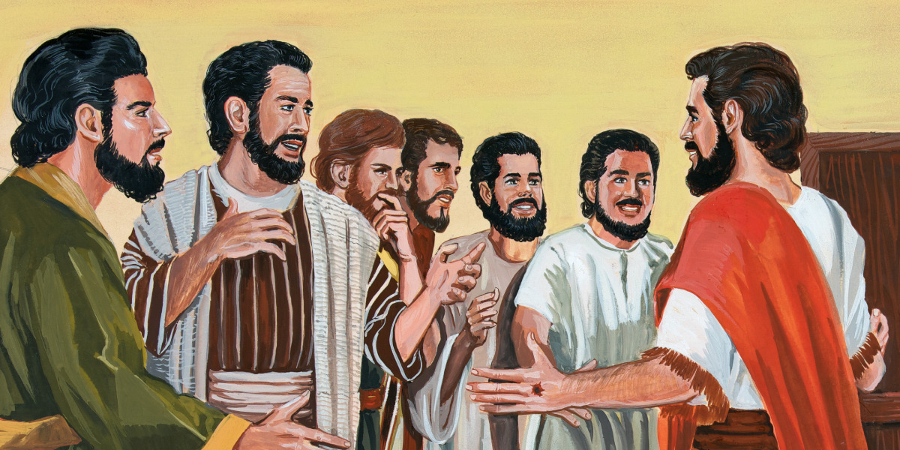
INTRODUCCIÓN
La bondad y el amor como el carácter de Jesús reflejado en sus discípulos, juega un papel muy importante en el juicio final.

Slide 7
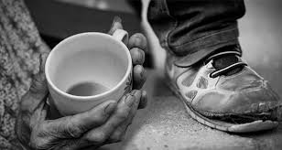
Según Mateo, los cabritos son condenados “porque tuve hambre, y no me disteis de comer; tuve sed,
y no me disteis de beber; fui forastero, y no me recogisteis; estuve desnudo, y no me vestisteis;
enfermo y en la cárcel, y no me visitasteis” (Mateo 25:42, 43), dejando sin ayuda y bondad al necesitado.

Slide 8
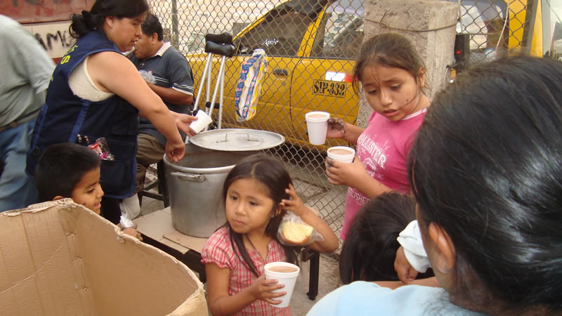
En esta ocasión queremos que cada grupo pequeño se comprometa a reflejar el amor de Jesús y su
bondad mediante actos puntales y sistemáticos de ayuda al más necesitado.

Slide 9
“No son las numerosas oraciones, sino el bien hacer:
hacer lo correcto a su debido tiempo.
Es ser menos egoísta y más misericordioso.
Nuestras almas deben prodigarse.
Entonces Dios las hará como
jardines bien regados, cuyas aguas no faltan”.
Ministerio de la bondad, pág. 31.

Slide 10
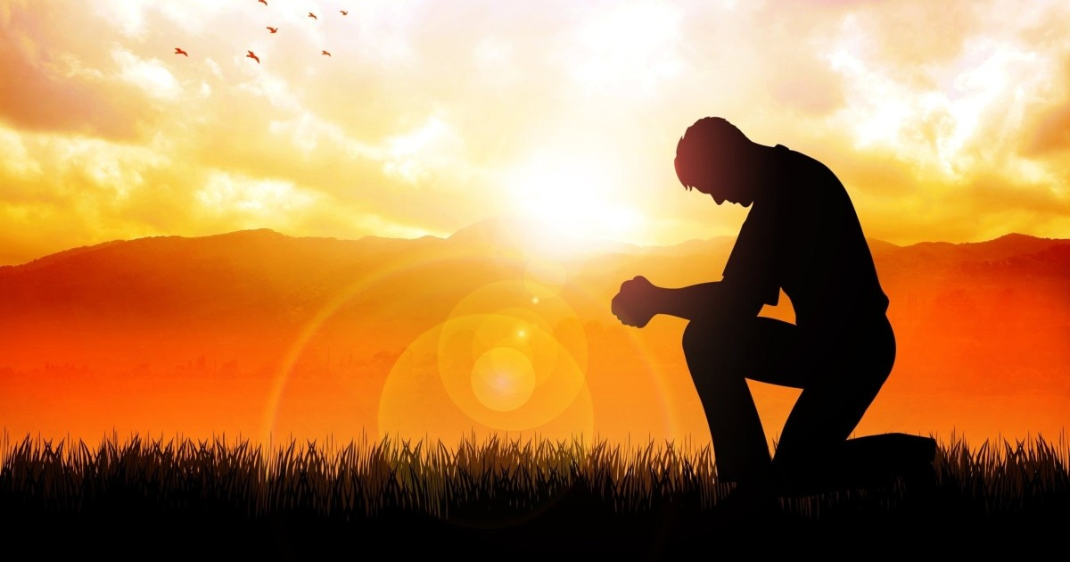
HIMNO DE ALABANZA
# 77 “SEA EXALTADO”

Slide 11
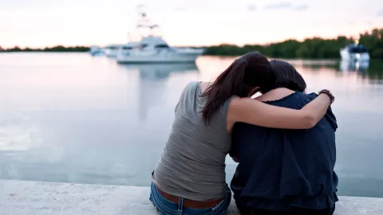
¿Qué es la verdadera religión? Cristo nos ha dicho que la verdadera religión es el ejercicio de la
compasión, la simpatía y el amor en el hogar, en la iglesia y en el mundo. Esta es la clase de religión
para enseñar a los hijos y es lo genuino.

Slide 12
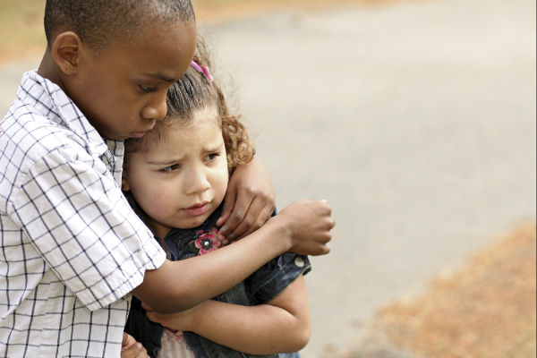
Enseñadles que ellos no concentren sus pensamientos en sí
mismos, sino que por doquier hay seres humanos necesitados y dolientes, que hay un campo para la
obra misionera. Ministerio de la Bondad 39.1

Slide 13
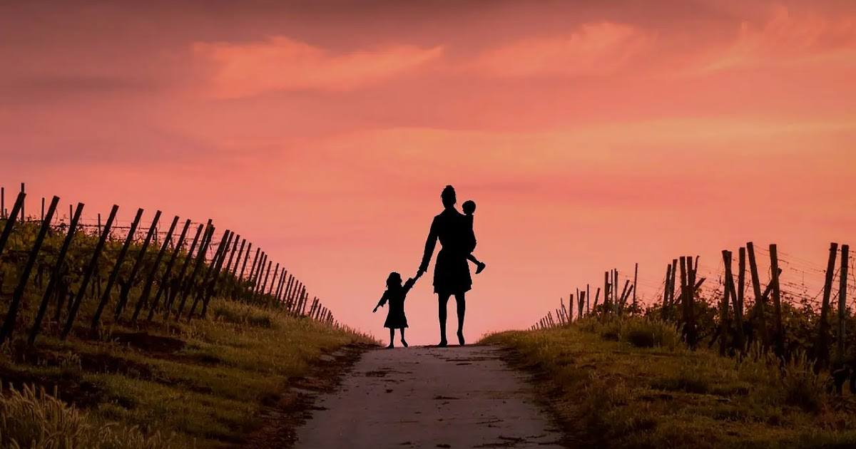
Vi que en la providencia de Dios han sido colocados en estrecha relación cristiana con su iglesia,
viudas y huérfanos, ciegos, mudos, cojos y personas afligidas de varias maneras; es para probar a su
pueblo y desarrollar su verdadero carácter.

Slide 14
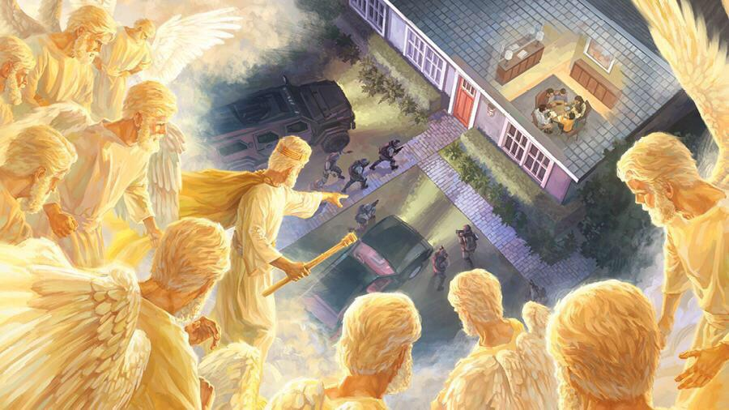
Los ángeles de Dios vigilan para ver cómo tratamos a
estas personas que necesitan nuestra simpatía, amor y benevolencia desinteresada MB 39.4

Slide 15
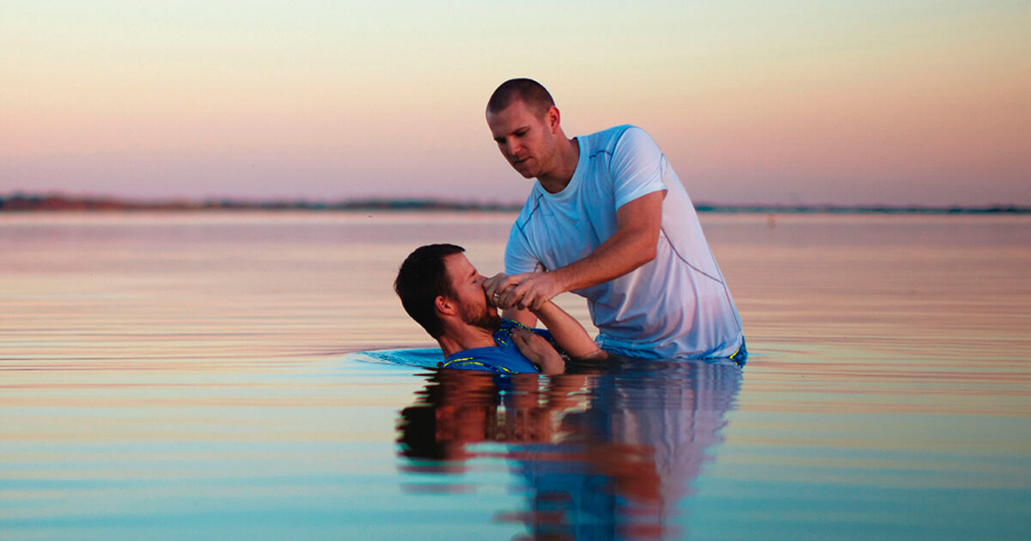
NUEVO HORIZONTE
DISCIPULADO
LAS CRISIS DEL RECIÉN BAUTIZADO
Y EL DISCIPULADO

Slide 16
¿Qué es luz? Es piedad, bondad, verdad, misericordia, amor; es la revelación de la verdad en el carácter y la vida.

Slide 17
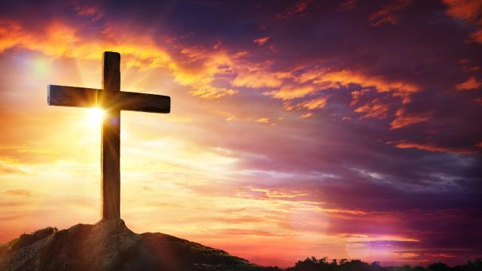
El Evangelio depende de la piedad personal de sus creyentes para su poder agresivo,
y Dios ha hecho provisión, mediante la muerte de su Hijo amado, para que cada alma sea plenamente
preparada para toda buena obra (MB 40.1)

Slide 18
CANTO ESPECIAL

Slide 19
La religión pura y sin mácula no es un sentimiento, sino la realización de obras de misericordia y
amor. Esta religión es necesaria para la salud y la felicidad.

Slide 20
Entra en el templo contaminado del alma
y con un látigo echa a los intrusos pecaminosos. Ocupando el trono, consagra todo con su presencia,
iluminando el corazón con los brillantes rayos del Sol de Justicia. MB 42.1

Slide 21
MISIONERO MUNDIAL
INDIA

Slide 22
Muchas veces nuestros esfuerzos para otros pueden no ser tomados en cuenta e indudablemente se
pierden. Pero esto no debiera ser una excusa para que lleguemos a cansarnos en hacer el bien.
¡Con cuánta frecuencia ha venido Jesús a buscar fruto en las plantas que él cuida y no ha encontrado sino hojas!

Slide 23
Quizá nos desanimemos por los resultados de nuestros mejores esfuerzos, pero esto no debiera inducirnos a ser indiferentes ante los ayes de otros y no hacer nada.
“Maldecid a Meroz, dijo el ángel de Jehová: maldecid severamente a sus moradores, porque no vinieron en socorro a a Jehová contra los fuertes” (MB 43.3).

Slide 24
INFORME
SECRETARIAL

Slide 25
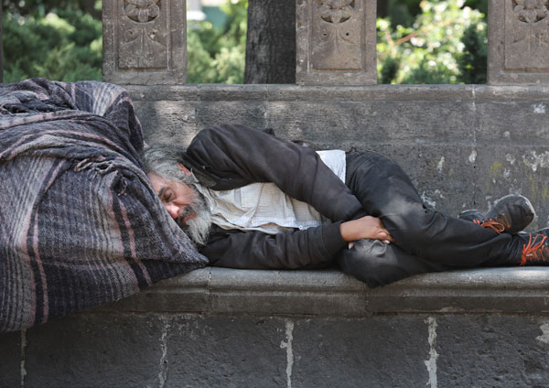
Cualquier ser humano que necesita nuestra simpatía y nuestros buenos servicios, es nuestro prójimo.
Los dolientes e indigentes de todas clases son nuestros prójimos; y cuando llegamos a conocer sus
necesidades, es nuestro deber aliviarlas en cuanto sea posible. MB 49.2

Slide 26
Nuestro prójimo no significa una persona de la misma iglesia o la misma fe a la cual pertenecemos.
No tiene que ver con la raza, el color o la distinción de clase. Nuestro prójimo es toda persona que
necesita nuestra ayuda.

Slide 27
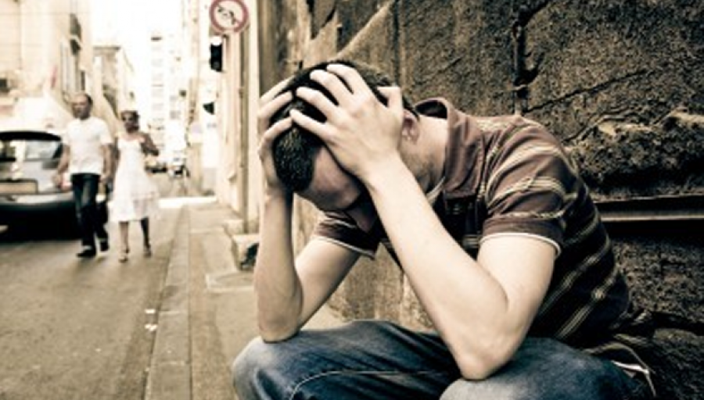
Nuestro prójimo es toda alma que está herida y magullada por el adversario.
Nuestro prójimo es todo el que pertenece a Dios MB 47.1

Slide 28
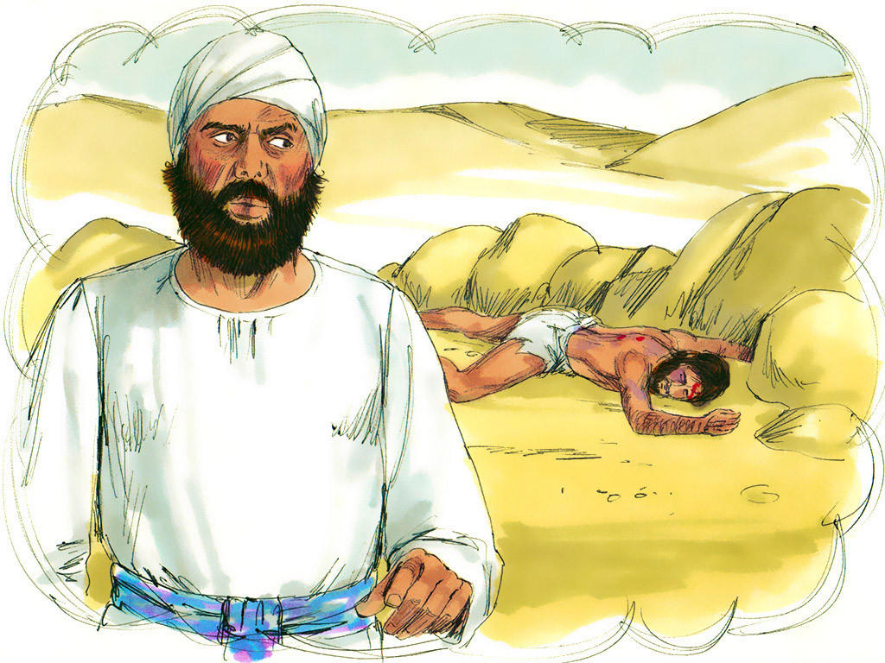
CONCLUSIÓN
El dejar sin alivio el sufrimiento de nuestro prójimo, es una infracción a la ley de Dios. Dios llevó al
sacerdote por ese camino con el propósito de que con sus propios ojos pudiera ver un caso que
necesitaba misericordia y ayuda; pero el sacerdote, aunque desempeñaba un santo oficio, cuya obra
era impartir misericordia y hacer lo bueno, se hizo a un lado. MB 51.1

Slide 29
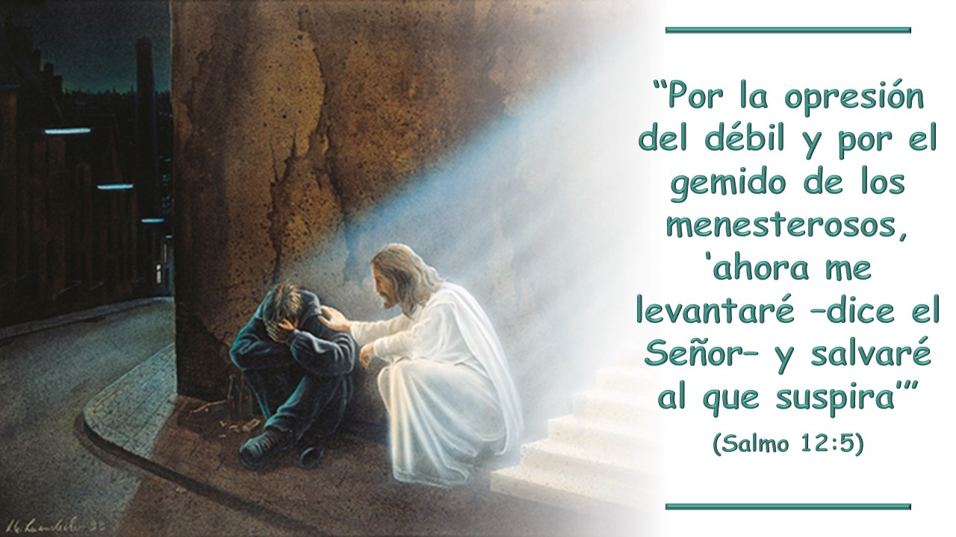
VERSÍCULO PARA MEMORIZAR

Slide 30
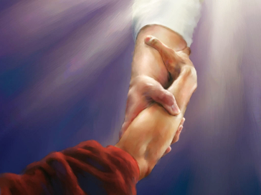
REPASO DE LA LECCIÓN # 6
ME LEVANTARÉ

Slide 31
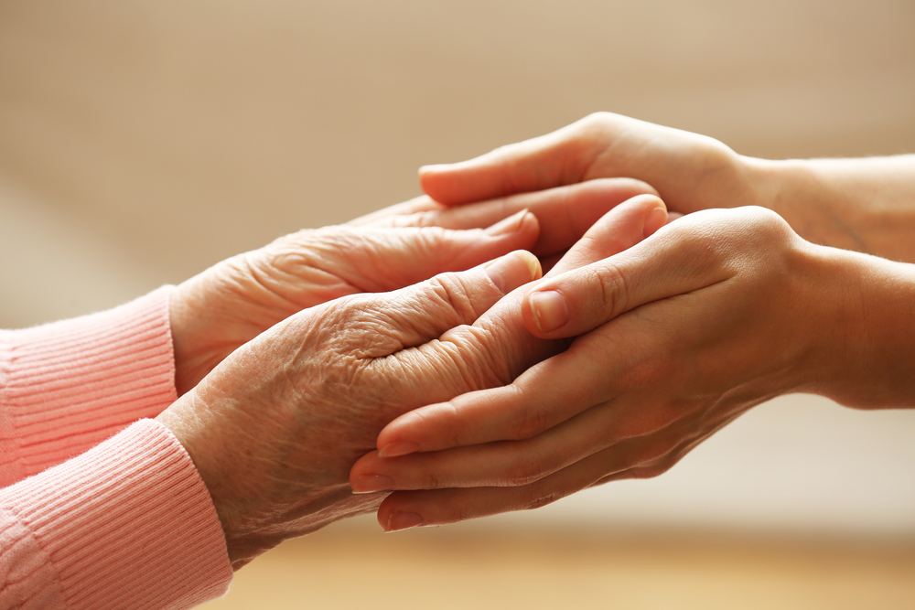
HIMNO FINAL
#497 “MANOS”

Slide 32
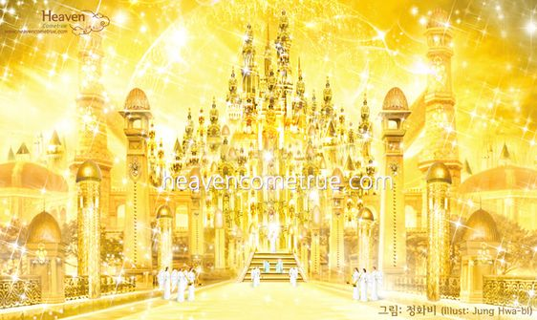
ORACIÓN FINAL
Tan ciertamente como hay un lugar preparado para nosotros en las mansiones celestiales, hay un lugar
designado en la tierra donde hemos de trabajar para Dios. MB 55

Slide 33
Feliz Sábado

